Slide 1


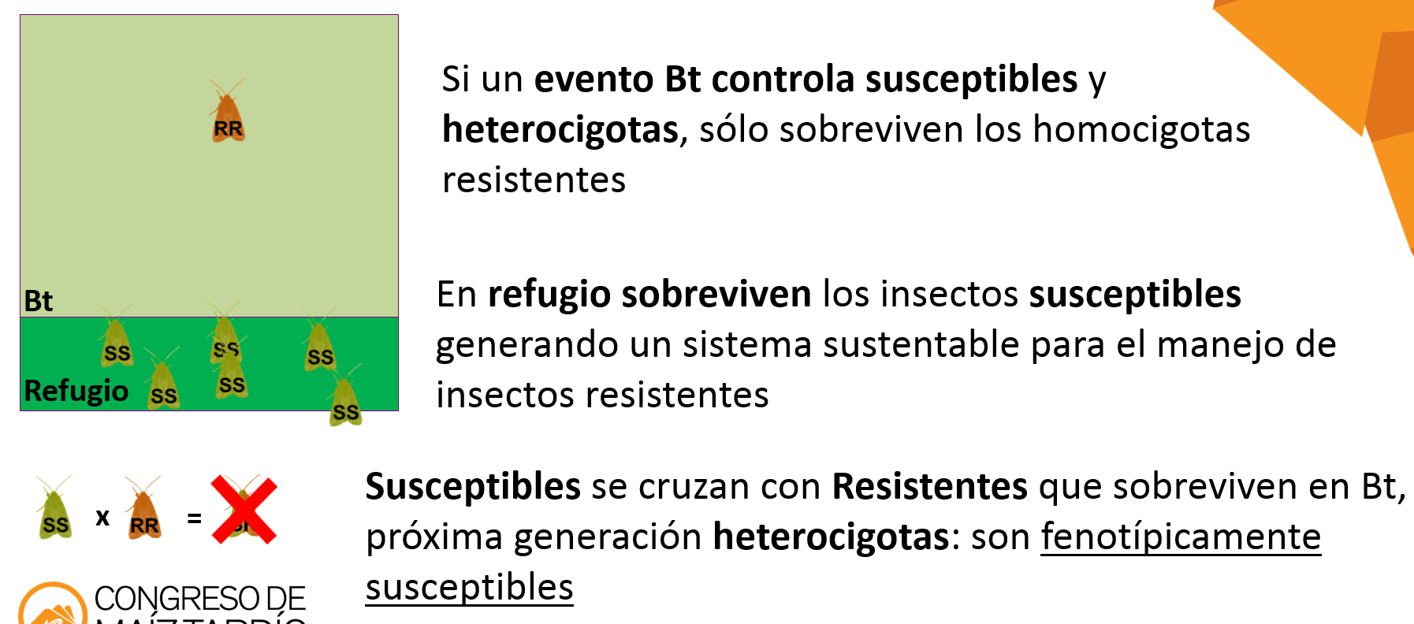
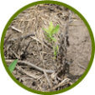
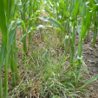
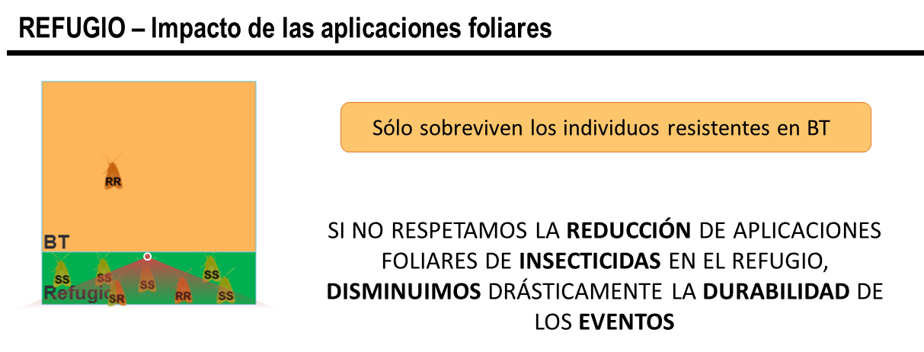
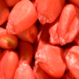
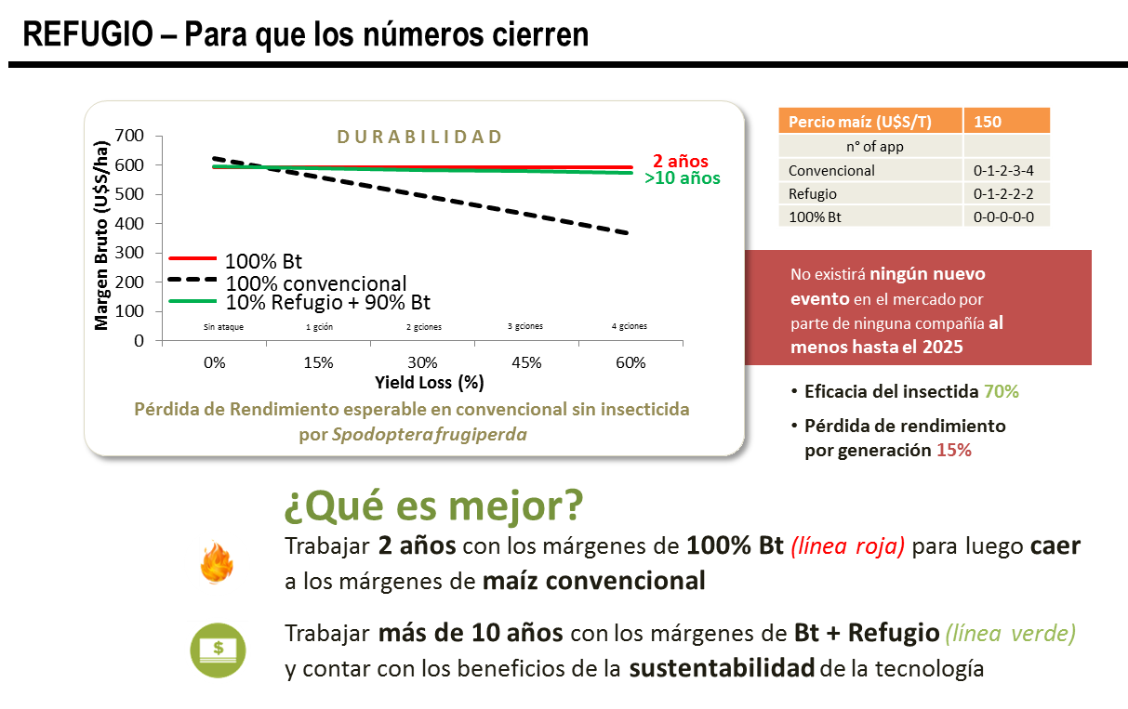
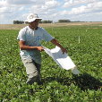
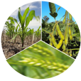

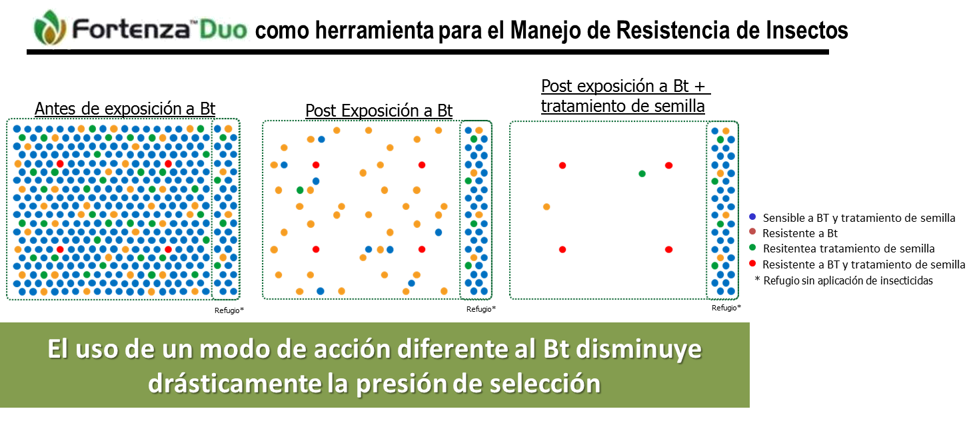
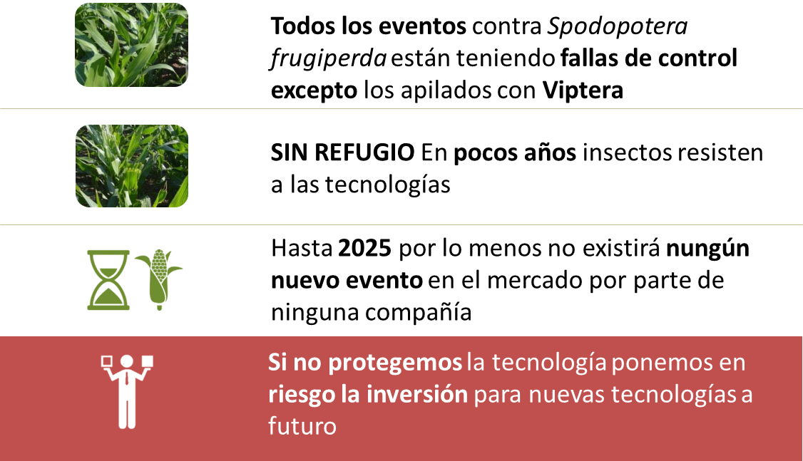

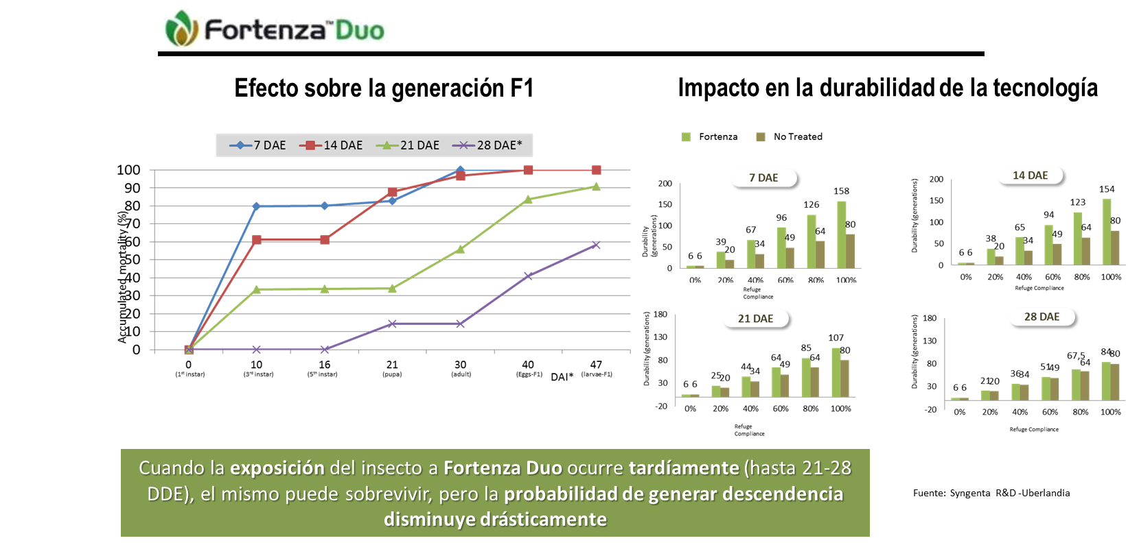
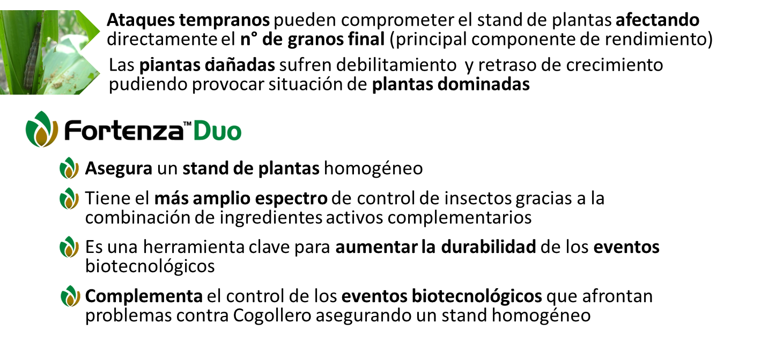
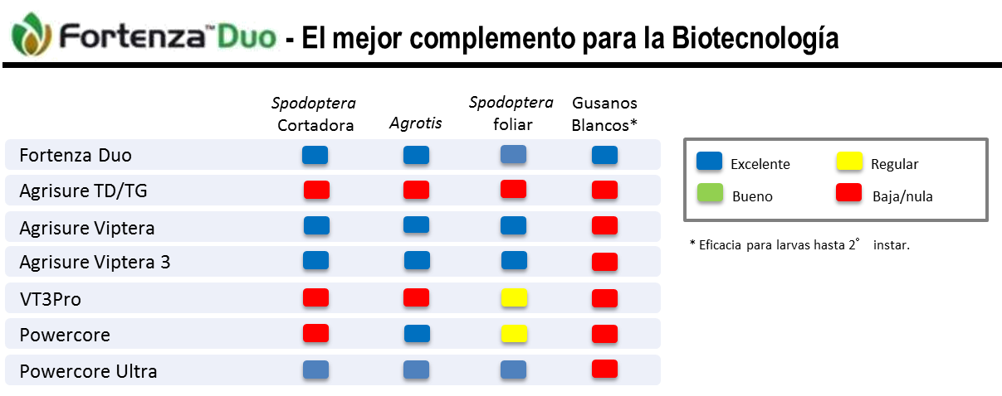
Manejo integrado de plagas: el papel de los refugios, el MIP en practica
Alejo Costa
Syngenta - Gerente Técnico de Seedcare e IRM LAS
Alejo.costa@syngenta.com – (+54) 92477 517607
Buenas prácticas para el manejo de la biotecnología
REFUGIO
Refugio
Principal componente para el MRI
Asegurar población susceptible
Desecación anticipada
< Presión de plagas a la siembra, por eliminación de hospederos
MANEJO INTEGRADO DE PLAGAS
Control de malezas
Malezas sirven como hospederos
Larvas grandes pueden causar daños en Bt
Tratamiento de semillas
Favorece implantación del refugio:
Protección adicional a BT en estadios tempranos
Monitoreo y aplicación de insecticidas
Evitar pérdidas de plantas en refugio
Detectar temprano un potencial daño en Bt
Rotación
Reducir exposición de plagas blanco
Consideraciones Finales

